Slide 2
Inhoud van de les
De Power van Post
Het succesverhaal van Bernardo
Amnesty, Wie?
Introductie over het werk van Amnesty International
Amnesty Actief
Vraag & antwoordspel over mensenrechten
App? Mail? Brief?
Hoe schrijf je een goede kaart?
My Right! You Write?
Voorstelrondje, voor wie gaan we schrijven?
Pen? Papier? Schrijf!
Laat het schrijven beginnen.

Slide 3
De Power van Post!
Het succesverhaal van Bernardo

Slide 4
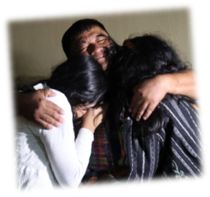
‘Jullie hebben me de hoop gegeven dat gerechtigheid, vrijheid en gelijkheid zullen overwinnen.
Iedereen bedankt. Dank voor iedereen die een kaart schreef en de boodschap verspreidde.’

Slide 6
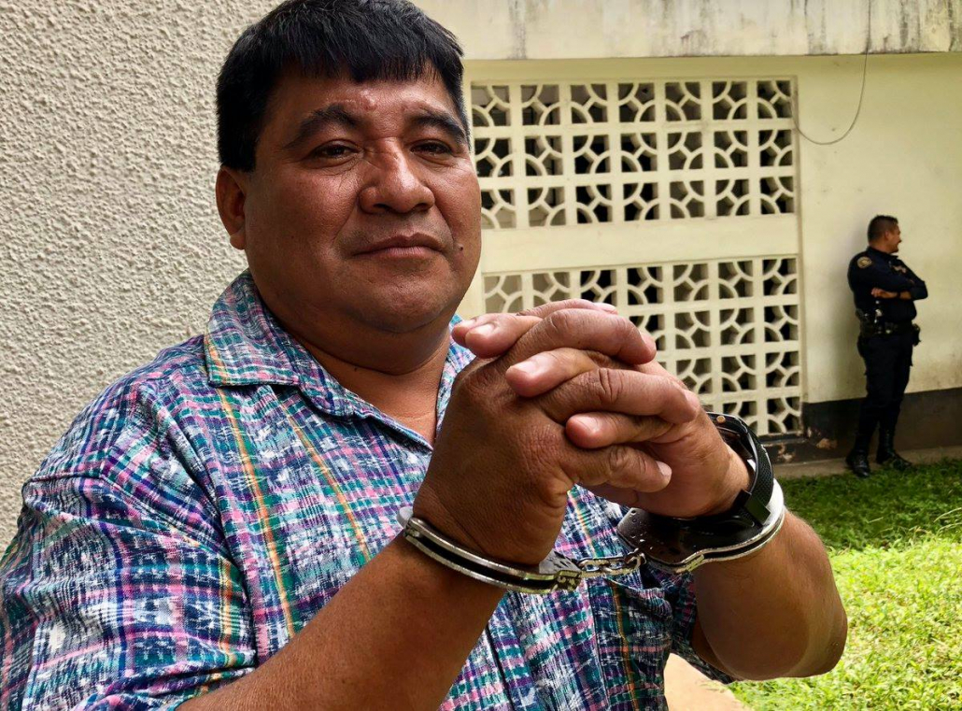
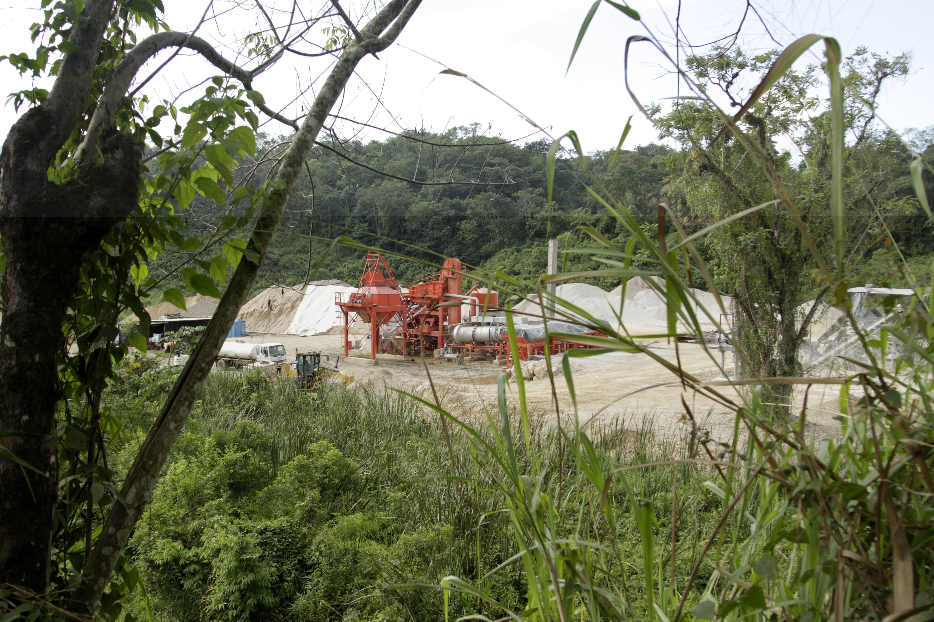
Deze uitspraak is Bernardo Caal Xol.
Voor hem schreven we tijdens de Write for Rights actie van vorig jaar.
Bernardo zat vast omdat hij actievoerde tegen de bouw van een stuwdam in het leefgebied van zijn gemeenschap.
Op 24 maart 2022 hoorden wij dat Bernardo werd vrijgelaten na een celstraf van 4 jaar.

Slide 7
Wie? Amnesty!
Een introductie op het werk van Amnesty

Slide 8
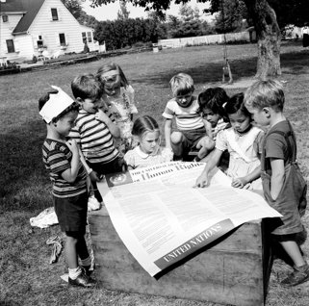
Een korte tijdlijn
1939 – 1945
Tweede Wereldoorlog
Oktober 1945
Oprichting van de Verenigde Naties
December 1948
Universele Verklaring van de Rechten van de Mens
November 1989
Kinderrechtenverdrag
Juli 1961
Oprichting Amnesty International

Slide 9
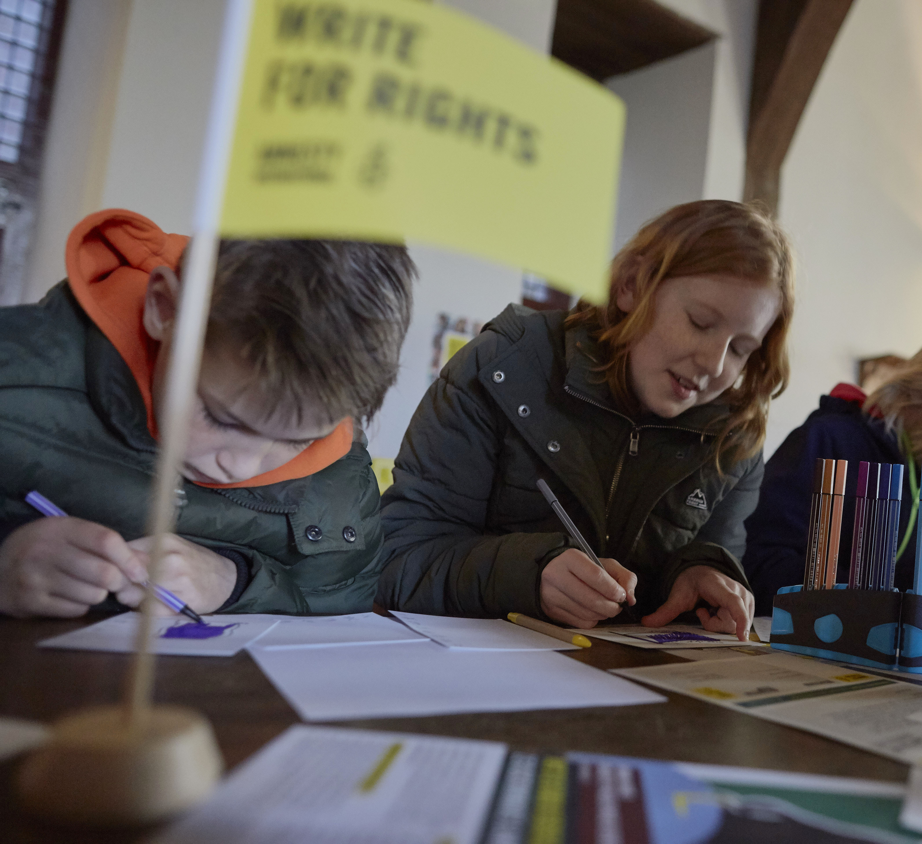
Wat doet Amnesty?
Amnesty komt op voor mensenrechten. Bijvoorbeeld door actie voeren, onderzoek doen en lesgeven over mensenrechten.
Bij Write for Rights laat je zien dat je de mensen voor wie je schrijft steunt.
De aandacht die we hiermee krijgen helpt de mensen vaak. Regeringen laten de mensen vrij en stoppen met mishandelen. Ook zorgt het ervoor dat ze zich gesteund voelen en doorgaan met hun werk.

Slide 10
Amnesty Actief
Vraag & Antwoordspel over mensenrechten

Slide 11
1
Mensenrechten gelden voor iedereen, altijd en overal.
Wat bedoelen we precies met een recht?
A. Een recht is als een wet, als je het recht overtreedt word je gestraft
B. Een recht is als een spelregel, het zorgt ervoor dat er eerlijke afspraken zijn
C. Een recht is een soort straf. Als je iets gedaan hebt wat niet mag, dan krijg je dit recht

Slide 12
Naast rechten heb je ook plichten. Rechten zijn er om je te beschermen, plichten vertellen waar we ons aan moeten houden. In onderstaande rij zie je 4 beschrijvingen van rechten en plichten. Vul de juiste woorden in.
2
Denzel komt uit school. Hij wil liever eerst zijn aardrijkskundetoets leren voordat hij met zijn vrienden gaat knikkeren. Denzel mag dit (a: wel, b: niet) doen, want spelen is een (a: recht, b: plicht)
Femke is 10 jaar. Ze houdt heel erg van voetbal en wil graag een half jaar stoppen met school om goed te kunnen oefenen. Dit mag (a: wel, b: niet), want naar school gaan is in Nederland een (a: recht, b: plicht)
Abdul is 8 jaar. Door een ongeluk moet hij aan zijn knie worden geopereerd. Hij wil dit liever niet want hij is bang voor naalden. Ouders hebben (a: het recht, b: de plicht) om dit samen met Abdul te beslissen.
Moira woont bij haar vader. Omdat haar moeder verder weg woont vindt ze het fijn om alleen in het weekend naar haar toe te gaan. Dit mag (a: wel, b: niet), Moira heeft (a: het recht, b: de plicht) hierover mee te beslissen.

Slide 13
Naast mensenrechten zijn er ook speciale kinderrechten. Mensenrechten gelden voor iedereen, maar kinderrechten zijn bedacht omdat kinderen extra bescherming nodig hebben. Welke van de rechten in de tabel zijn mensenrechten en welke zijn specifiek kinderrechten? Let op! Ze kunnen ook allebei goed zijn.
3
 | A: Mensenrecht | B: Kinderrecht
1. Je mag geen gevaarlijk of zwaar werk doen
2. Je mag trouwen en een gezin stichten met wie jij wilt
3. Afspraken over kinderen moeten gemaakt worden met kinderen

Slide 14
Bij Amnesty International werken mensen die er samen voor willen zorgen dat mensenrechten en kinderrechten worden nageleefd. Welk van de onderstaande situaties is juist? A betekent juist, B betekent onjuist
4
1. In een aantal landen krijgen mensen nog steeds de doodstraf. Amnesty praat met regeringen van deze landen om ze te vragen de doodstraf af te schaffen. | 2. In Tanzania strijdt Gilbert al jarenlang tegen discriminatie van mensen met albinisme. Amnesty ondersteunt hem in zijn werkzaamheden en brengt de acties van Gilbert in het nieuws.
3. Na een grote aardbeving in Indonesië opent Amnesty een Giro – 555 actie om geld op te halen voor de slachtoffers. | 4. In een dorp in Ethiopië is het al lange tijd erg droog. Amnesty gaat erheen om een waterput aan te leggen.

Slide 15
Vul in onderstaand verhaal de juiste woorden in om meer te weten te komen over voor wat en wie Amnesty actievoert
5
Na de Tweede Wereldoorlog werd de Universele Verklaring van de Rechten van de Mens aangenomen, dit was in (a: 1948, b: 1917). Amnesty werd 15 jaar later opgericht. Hun slogan is dan ook: ’fighting bad guys since (a: 1961, b: 1981). Amnesty strijdt voor mensenrechten, (a: behalve, b: ook) voor mensen die hun land hebben verlaten. Zij hebben (a: juist, b: geen) recht op bescherming. Ook is het zo dat als je iets hebt gedaan wat niet mag Amnesty erop toeziet dat je (a: genoeg straf krijgt, b: eerlijk behandeld wordt). Om dit werk te kunnen blijven doen krijgt Amnesty vooral geld van (a: donateurs, b: regeringen van een aantal landen, bijvoorbeeld Engeland)

Slide 16
Met zoveel mensenrechten moeten er wel rechten zijn die belangrijker zijn dan andere, toch? Zet onderstaande mensenrechten op de goede volgorde van minst belangrijk naar meest belangrijk.
6
Je hebt recht op eigendom: je mag bijvoorbeeld niet zomaar uit je huis gezet worden
Je mag lid worden van een vereniging
Je hebt recht op privacy
Iedereen wordt vrij en met gelijke rechten geboren, discriminatie is dus verboden
Je hebt recht op rust en vrije tijd
A: de goede volgorde is: 4, 3, 1, 2 & 5
B: de goede volgorde is: 4, 1, 3, 5 & 2
C: alle rechten zijn even belangrijk, je kan ze om die reden niet indelen.

Slide 17
App? Mail? Brief!
Hoe schrijf je eigenlijk een goede kaart?

Slide 18
Kaart schrijven
Iedere dag komen er bij het postkantoor duizenden brieven en kaarten binnen
Maar voordat de kaart bij de juiste persoon terecht kan komen, moeten al die kaarten juist gesorteerd worden
Om ervoor te zorgen dat dit goed gebeurt is het belangrijk dat alles wat op een kaart moet staan op de juiste plek staat.
Doorloop het stappenplan om te weten te komen hoe!

Slide 19
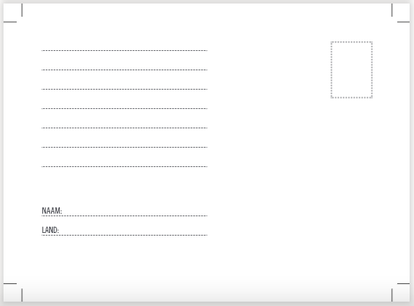
Stap 1.
Maak een mooie tekening op de voorkant van de kaart. Teken bijvoorbeeld iets wat past bij de persoon voor wie je schrijft.
Oefenopdracht
Maak nu van papier zelf een kaart en zorg je alle informatie op de juiste plek zet. Je kunt deze kaart schrijven aan bijvoorbeeld je opa of een goede vriend(in)!
Tip!  Gebruik veel kleur!
Stap 2.
Schrijf hier je groet. Laat hierin weten dat je de persoon steunt.
Stap 3.
Schrijf hier het adres van de persoon aan wie je schrijft.
Tip!  Zet ook je naam op de kaart en zeg dat je uit Nederland komt

Slide 20
My Right? You Write!
Voor wie gaan we dit jaar schrijven?

Slide 21
Shahnewaz Chowdhury
Shahnewaz uitte zijn zorgen over de grote schade die de bouw van een energiecentrale heeft aangedaan aan zijn dorp op Facebook. Het energiebedrijf klaagde hem aan en hij werd zonder rechtszaak 80 dagen lang gevangengezet.
Hij kwam op borgtocht vrij, maar als hij wordt veroordeeld kan hij een lange gevangenisstraf krijgen.
Volgens Artikel 25 van de Universele Verklaring van de Rechten van de Mens heeft iedereen recht op toegang tot water, voldoende en gezond voedsel, een dak boven je hoofd en goede gezondheidszorg!

Slide 23
Aleksandra Skochilenko
Aleksandra werd aangeklaagd vanwege 'het verspreiden van valse informatie over het Russische leger’. Wat ze in werkelijkheid deed was informatie verspreiden over het Russische bombardement op het theater in de Oekraïense stad Marioepol.
Ze kan hiervoor 10 jaar gevangenisstraf krijgen.
In Artikel 9 van de Universele Verklaring van de Rechten van de Mens staat dat niemand zomaar opgesloten mag worden. Aleksandra had dus niet vastgezet mogen worden voor het verspreiden van informatie.

Slide 25
Yren Rotela & Mariana Sepúlveda
Yren en Mariana zijn transvrouwen en voeren al jaren strijd om hun namen te mogen veranderen.
In Paraguay mogen mensen die transgender zijn namelijk hun naam niet laten veranderen en dus kunnen ze geen diploma’s krijgen op de naam die ze gekozen hebben. Dat maakt het vinden van een baan heel lastig. Daarnaast hebben transgenders in Paraguay te maken met intimidatie, geweld en discriminatie.
In Artikel 6 staat dat je recht hebt op je eigen identiteit en dat het land waarin je woont dit ook moet erkennen.
Dit recht wordt in Paraguay geschonden. Daarom maken Yren en Mariana gebruik van hun recht op demonstratie.

Slide 27
Luis Manuel Otero Alcántara
Luis kreeg 5 jaar gevangenisstraf nadat hij een video online zette waarin hij zei dat hij deel zou gaan nemen aan een grote demonstratie in Cuba.
In Cuba is er een wet die bepaalt wat mensen wel en niet mogen maken en zeggen. Daar is Luis het niet mee eens.
Volgens artikel 19 van de Universele Verklaring van de Rechten van de Mens heb je het recht om uit te komen voor je eigen mening en dus hadden ze Luis nooit op mogen pakken.

Slide 29
Nasser Zefzafi
Nasser werd in mei 2017 opgepakt en gemarteld. Vervolgens werd hij veroordeeld tot 20 jaar gevangenisstraf.
Dit gebeurde omdat hij zich uitsprak tijdens protesten in het Noorden van Marokko. Miljoenen mensen gingen daar de straat op om te demonstreren tegen grote problemen zoals werkloosheid, slecht onderwijs en slechte gezondheidszorg.
In artikel 5 van de UVRM staat dat niemand wreed behandeld en gestraft mag worden. Het feit dat Nasser gemarteld werd is dus een grove mensenrechtenschending.

Slide 31
Pen? Papier? Schrijf!
Start met schrijven

